Slide 1
Tiroler Heizungs- und Klimaanlagendatenbank

Slide 2
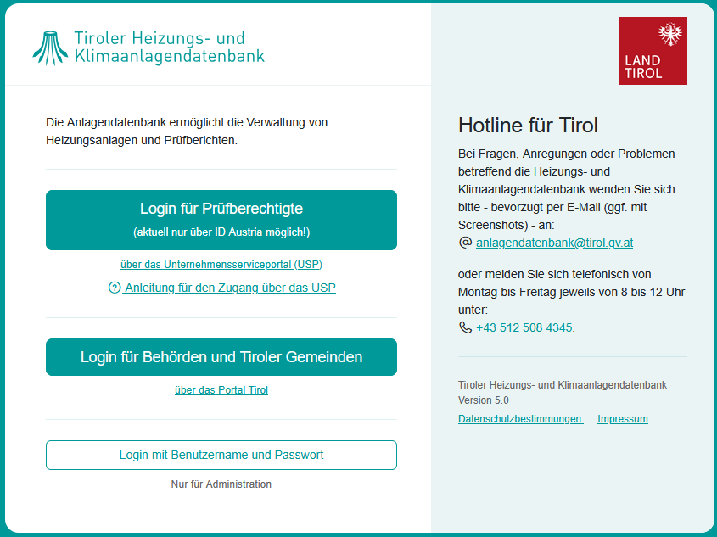
Portal der Heizungs- und Klimaanlagendatenbank
https://tirol.anlagendatenbank.net/auth/login
1. Anmeldung der Prüfberechtigten erfolgt über das USP/Mein USP
2. Zugangsberechtigung mittels ÖNACE-Code und sog. Whitelist bewerkstelligt
3. Angabe der Prüfnummer gem. §§32Abs2 → T-1.2345
Kontakt beim Land Tirol:
Amt der Tiroler Landesregierung
Abt. Zentrale Baudienste
Herrengasse 3, 6020 Innsbruck
anlagendatenbank@tirol.gv.at

Slide 3
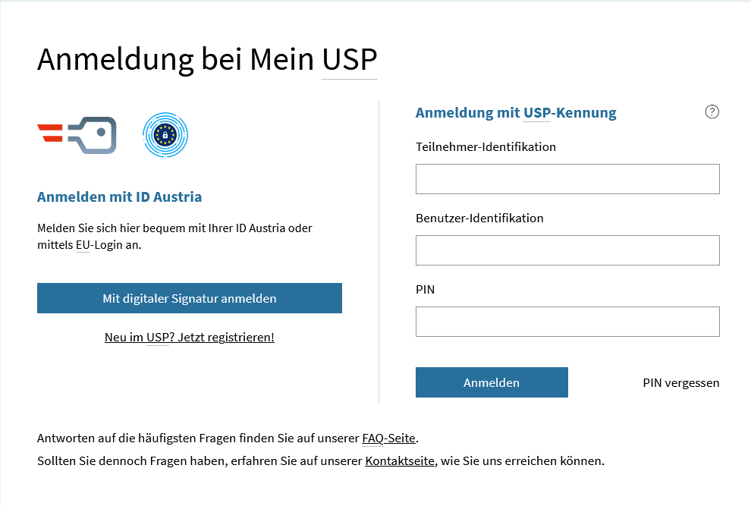

- Zentrale Plattform für Unternehmen in Österreich
- Zugriff auf Behördenservices (z. B. Datenbanken, Meldungen)
- Verwaltung von:
-Benutzerkonten
-Rollen & Rechten
-Webservices
Erster Einstieg über ADMIN der Firma
Was ist das USP
- Aufruf: https://www.usp.gv.at
- Anmeldung via: ID Austria oder Teilnehmer-ID + PIN
- Alternativ: Registrierung des Unternehmens durchführen (ID Austria ein Muss, wenn Prokurist bzw. mehrere Personen zeichnungsberechtigt sind)

Slide 4
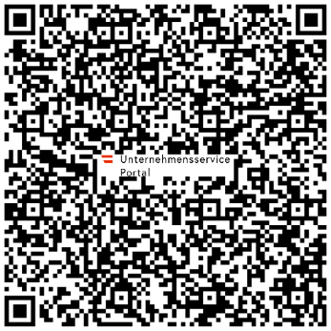
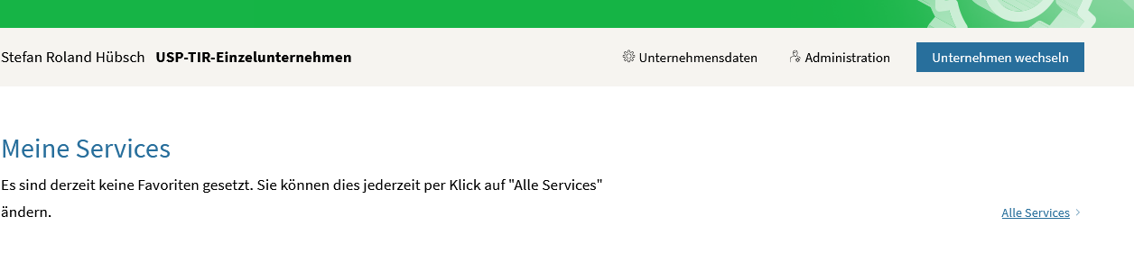
Anleitung USP:
Verfahrensrechte und Webservicerechte zuordnen
USP → HKADB
Mit Admin einwählen
Richtiges Unternehmen wählen (nicht Beteiligungen, Vermietung, etc), sonst Unternehmen wechseln
Falls Anlagendatenbank nicht Sichtbar → Alle Services → Anlagendatenbank als Favorit wählen (Stern)
Jede Person die in der Datenbank arbeitet, benötigt ein Benutzerkonto. Dem Benutzer müssen die Rechte wieder zugeordnet werden.
Login mit TID/BENID/Pin ist ausreichend. Einloggen per ID-Austria ist eine weitere Option.

Slide 5
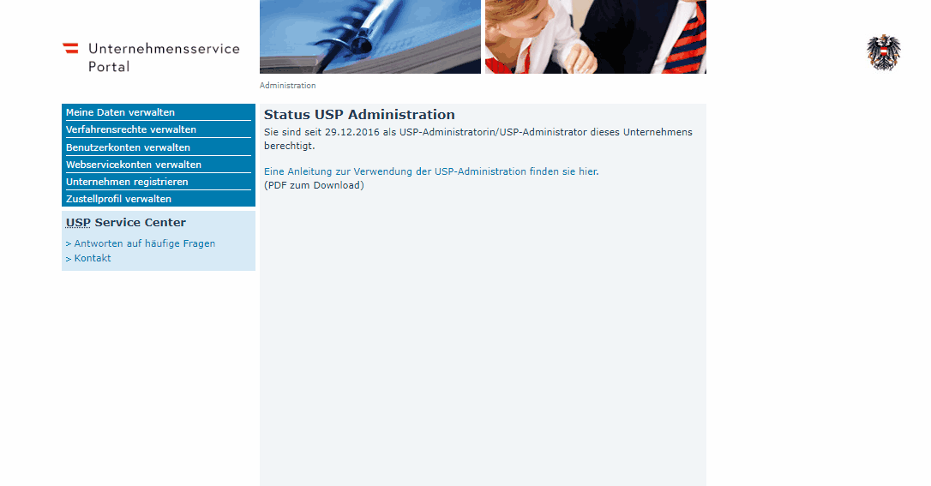
Hinweis
Benutzerkonten können nur von USP-Administratorinnen und USP-Administratoren verwaltet werden.
-Ablauf (siehe auch admin_neuer_user.gif)
-Rufen Sie die Administration über Mein USP auf
-Öffnen Sie das Menü "Benutzerkonten verwalten - Neues Konto anlegen„
-Wählen Sie eine Benutzeridentifikation
-Die Benutzeridentifikation kann von Ihnen beliebig gewählt werden, es empfiehlt sich aber, hier den Namen der Person zu verwenden, die das Konto erhalten soll. Bitte beachten Sie die angegebenen Kriterien
-Bestätigung Sie die Anlage des Benutzerkontos und laden Sie sich die Zugangsdaten herunter.
-Übergeben Sie die Zugangsdaten an jene Person, die das Konto erhalten soll
-Stellen Sie sicher, dass nur jene Person Zugriff auf diese Daten erhält, die dafür bestimmt ist
USP: Benutzerkonto erstellen

Slide 6
USP: Benutzerkonto erstellen - Animation

Slide 7
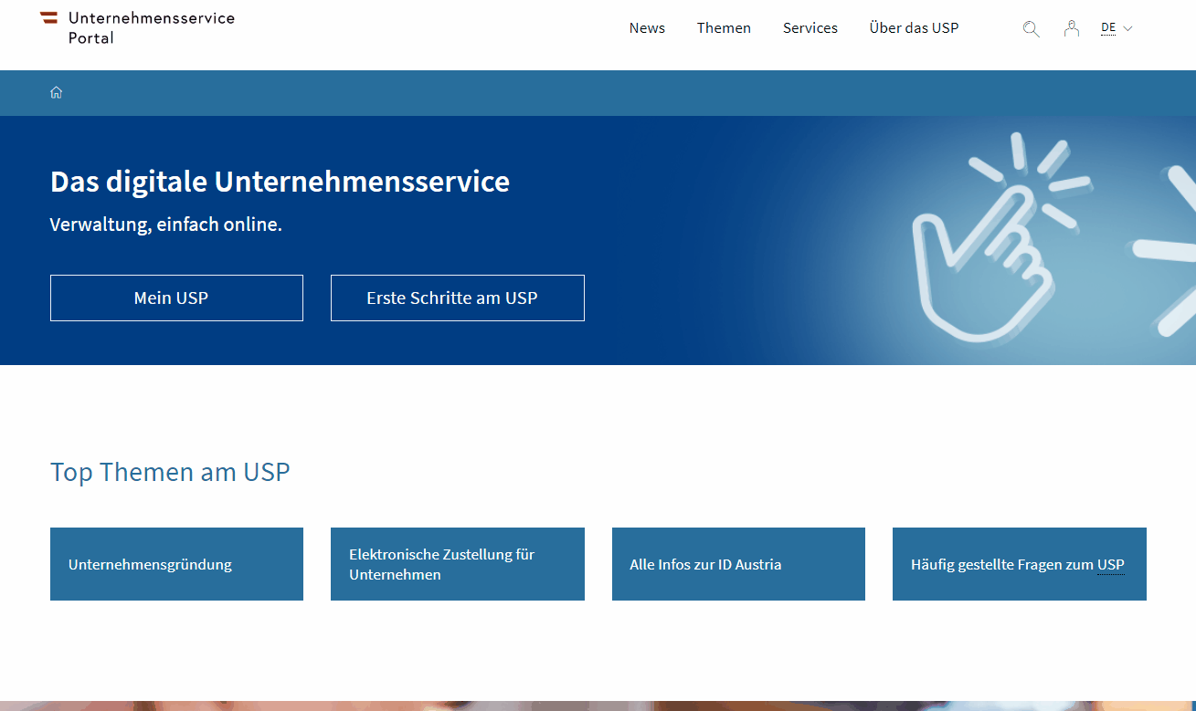
Damit Sie Ihr Benutzerkonto verwenden können, sind ein paar kurze Schritte erforderlich.
Sie haben Zugangsdaten des Benutzerkontos von Ihrem Unternehmen bzw. Ihrer USP Administratorin oder Ihrem USP Administrator Zugangsdaten erhalten, auf denen Sie die Teilnehmeridentifikation, die Benutzeridentifikation und die PIN vorfinden.
Schritt für Schritt
-Klicken Sie auf "Anmelden" auf der Startseite des USP oder auf das Anmeldesymbol rechts oben
-Geben Sie die Zugangsdaten in die entsprechenden Felder von "USP Kennung" ein und wählen Sie "Anmelden"
-Sie werden für Ihr Unternehmen in Mein USP angemeldet.
-Nun muss eine Person mit dem Benutzerkonto verknüpft werden. Wählen Sie daher "Jetzt personifizieren" in der gelben Hinweisbox.
USP: Benutzer- Mitarbeiterkonto einrichten

Slide 8
Benutzerkonten personifizieren
Damit Ihr Benutzerkonto in Mein USP verwendet werden kann, muss es einmalig mittels digitaler Signatur oder durch Eingabe eines Verifizierungscodes "personifiziert" werden. Mit diesem Vorgang wird ein Benutzerkonto mit einer natürlichen Person verknüpft.
Ohne Personifizierung können die meisten Services auf Mein USP nicht genutzt werden.
1: ID Austria oder Ihrem EU-Login
2: Personifizierung ohne digitale Signatur - mit RSa-Brief
USP: Benutzer- Mitarbeiterkonto einrichten

Slide 9
2: Personifizierung ohne digitale Signatur - mit RSa-Brief
Wenn Sie keine digitale Signatur (ID Austria bzw. EU-Login) zur Verfügung haben, können Sie die Personifizierung Ihres USP-Benutzerkontos alternativ mittels RSa-Brief durchführen. Dabei erhalten Sie einen Verifizierungscode in einem RSa-Brief, der an Sie persönlich adressiert ist. Mit diesem können Sie Ihre Identität bestätigen und somit die Personifizierung Ihres Benutzerkontos durchführen. Befolgen Sie dazu folgende Schritte:
Melden Sie sich in Mein USP mit der dreiteiligen Kennung (Teilnehmer-Identifikation, Benutzeridentifikation, PIN) an, die Sie von Ihrer USP-Administratorin oder Ihrem USP-Administrator erhalten haben
Auf der Startseite von Mein USP sehen Sie nun eine gelbe Hinweisbox. Klicken Sie dort auf den Link "Jetzt personifizieren". Sollten Sie keine Hinweisbox sehen, ist Ihr Benutzerkonto bereits personifiziert und Sie müssen keine weiteren Schritte setzen.
Sie gelangen nun zur Auswahl der Personifizierungsmethode. Wählen Sie "RSa-Brief" aus.
Geben Sie Ihren Vornamen, Nachnamen und Ihr Geburtsdatum ein.
Bestätigen Sie den Versand des RSa-Briefs und warten Sie auf die Zustellung. Wenn Sie persönlich für die nachweisliche elektronische Zustellung registriert sind, erhalten Sie den Verifizierungscode elektronisch in Ihr persönliches Postfach "Mein Postkorb". Ansonsten erfolgt die Zustellung per Post an Ihren Hauptwohnsitz.
USP: Benutzer- Mitarbeiterkonto einrichten

Slide 10
1: Personifizierung mit digitaler Signatur (ID Austria bzw. EU-Login)
Mit Ihrer ID Austria oder Ihrem EU-Login ist die Personifizierung am schnellsten erledigt. Befolgen Sie einfach folgende Schritte:
Melden Sie sich in Mein USP mit der dreiteiligen Kennung (Teilnehmer-Identifikation, Benutzeridentifikation, PIN) an, die Sie von Ihrer USP-Administratorin oder Ihrem USP-Administrator erhalten haben
Auf der Startseite von Mein USP sehen Sie nun eine gelbe Hinweisbox. Klicken Sie dort auf den Link "Jetzt personifizieren". Sollten Sie keine Hinweisbox sehen, ist Ihr Benutzerkonto bereits personifiziert und Sie müssen keine weiteren Schritte setzen.
Sie gelangen nun zur Auswahl der Personifizierungsmethode. Wählen Sie "Digitale Signatur" aus.
Es öffnet sich ein Fenster zur Anmeldung mit ID Austria oder EU-Login. Melden Sie sich mit Ihrer gewünschten digitalen Signatur an.
Nach erfolgreicher Signatur mit Ihrer ID-Austria erhalten Sie eine Erfolgsmeldung, dass die Personifizierung erfolgreich durchgeführt wurde.
Melden Sie sich bitte von Mein USP ab, warten Sie zehn Minuten und melden Sie sich danach wieder an. In seltenen Fällen kann es bis zu 60 Minuten dauern, bis die Personifizierung Ihres Benutzerkontos abgeschlossen ist.
Nach erfolgter Personifizierung können Sie ab sofort zusätzlich zur dreiteiligen USP-Kennunng auch Ihre digitale Signatur für die Anmeldung zu Mein USP verwenden.
Tipp
Mit einer ID Austria ist nicht nur die Personifizierung einfacher, sondern auch die Anmeldung sicherer und Sie können das gesamte Serviceangebot von Mein USP nutzen.
Personifizierung ohne digitale Signatur - mit RSa-Brief
Wenn Sie keine digitale Signatur (ID Austria bzw. EU-Login) zur Verfügung haben, können Sie die Personifizierung Ihres USP-Benutzerkontos alternativ mittels RSa-Brief durchführen. Dabei erhalten Sie einen Verifizierungscode in einem RSa-Brief, der an Sie persönlich adressiert ist. Mit diesem können Sie Ihre Identität bestätigen und somit die Personifizierung Ihres Benutzerkontos durchführen. Befolgen Sie dazu folgende Schritte:
Melden Sie sich in Mein USP mit der dreiteiligen Kennung (Teilnehmer-Identifikation, Benutzeridentifikation, PIN) an, die Sie von Ihrer USP-Administratorin oder Ihrem USP-Administrator erhalten haben
Auf der Startseite von Mein USP sehen Sie nun eine gelbe Hinweisbox. Klicken Sie dort auf den Link "Jetzt personifizieren". Sollten Sie keine Hinweisox sehen, ist Ihr Benutzerkonto bereits personifiziert und Sie müssen keine weiteren Schritte setzen.
Sie gelangen nun zur Auswahl der Personifizierungsmethode. Wählen Sie "RSa-Brief" aus.
Geben Sie Ihren Vornamen, Nachnamen und Ihr Geburtsdatum ein.
Bestätigen Sie den Versand des RSa-Briefs und warten Sie auf die Zustellung. Wenn Sie persönlich für die nachweisliche elektronische Zustellung registriert sind, erhalten Sie den Verifizierungscode elektronisch in Ihr persönliches Postfach "Mein Postkorb". Ansonsten erfolgt die Zustellung per Post an Ihren Hauptwohnsitz.
Hinweis
Wenn Sie als Privatperson für die elektronische Zustellung angemeldet sind, erhalten Sie den RSa-Brief mit Ihrem Verifizierungscode in Ihr persönliches Postfach „Mein Postkorb“ auf oesterreich.gv.at oder in der App „ID Austria“.
Der Brief wird nicht in „Mein Postkorb“ am USP zugestellt, da es sich um einen persönlichen Identitätsnachweis handelt. Das Postfach am USP dient ausschließlich für unternehmensrelevante Zustellungen.
Sobald Sie den Brief erhalten haben, melden Sie sich bitte für Mein USP mit Ihrer dreiteiligen Kennung an. Sie sehen eine gelbe Box mit einem Link zum Verifizieren Ihrer Personifizierung, welchen Sie bitte klicken.
Geben Sie den Verifizierungscode, der im RSa-Brief übermittelt wurde, in das Eingabefeld ein, das nun erscheint.
Melden Sie sich bitte von Mein USP ab, warten Sie zehn Minuten und melden Sie sich danach wieder an. In seltenen Fällen kann es bis zu 60 Minuten dauern, bis die Personifizierung Ihres Benutzerkontos abgeschlossen ist.
USP: Benutzer- Mitarbeiterkonto einrichten

Slide 11
Hinweis
Wenn Sie als Privatperson für die elektronische Zustellung angemeldet sind, erhalten Sie den RSa-Brief mit Ihrem Verifizierungscode in Ihr persönliches Postfach „Mein Postkorb“ auf oesterreich.gv.at oder in der App „ID Austria“.
Der Brief wird nicht in „Mein Postkorb“ am USP zugestellt, da es sich um einen persönlichen Identitätsnachweis handelt. Das Postfach am USP dient ausschließlich für unternehmensrelevante Zustellungen.
Sobald Sie den Brief erhalten haben, melden Sie sich bitte für Mein USP mit Ihrer dreiteiligen Kennung an. Sie sehen eine gelbe Box mit einem Link zum Verifizieren Ihrer Personifizierung, welchen Sie bitte klicken.
Geben Sie den Verifizierungscode, der im RSa-Brief übermittelt wurde, in das Eingabefeld ein, das nun erscheint.
Melden Sie sich bitte von Mein USP ab, warten Sie zehn Minuten und melden Sie sich danach wieder an. In seltenen Fällen kann es bis zu 60 Minuten dauern, bis die Personifizierung Ihres Benutzerkontos abgeschlossen ist.
USP: Benutzer- Mitarbeiterkonto einrichten

Slide 12
Damit Sie Ihr Benutzerkonto verwenden können, sind ein paar kurze Schritte erforderlich.
Sie haben Zugangsdaten des Benutzerkontos von Ihrem Unternehmen bzw. Ihrer USP Administratorin oder Ihrem USP Administrator Zugangsdaten erhalten, auf denen Sie die Teilnehmeridentifikation, die Benutzeridentifikation und die PIN vorfinden.
Schritt für Schritt
-Klicken Sie auf "Anmelden" auf der Startseite des USP oder auf das Anmeldesymbol rechts oben
-Geben Sie die Zugangsdaten in die entsprechenden Felder von "USP Kennung" ein und wählen Sie "Anmelden"
-Sie werden für Ihr Unternehmen in Mein USP angemeldet.
-Nun muss eine Person mit dem Benutzerkonto verknüpft werden. Wählen Sie daher "Jetzt personifizieren" in der gelben Hinweisbox.
USP: Benutzer- Mitarbeiterkonto einrichten

Slide 13
USP: Benutzer- Mitarbeiterkonto einrichten - Animation

Slide 14

Unabhängig davon, ob das Benutzerkonto bereits personifiziert oder verwendet wurde, können bereits Verfahrensrechte zugeordnet werden.
Hinweis
Das Hinzufügen und Entfernen von Verfahrensrechten dauert aktuell bis zu 60 Minuten. Außerdem muss man sich ab- und neu anmelden, wenn das betroffene Benutzerkonto aktuell angemeldet ist.
- Klicken Sie nach Ihrer erfolgreichen Anmeldung auf der Startseite von Mein USP auf "Administration" -Damit Öffnen Sie die USP Administration
- Wechseln Sie in das Menü "Verfahrensrechte verwalten - Zuordnen"
- Wählen Sie im Dropdown jenes Benutzerkonto aus, welches Sie verwalten möchten
- Sie sehen in der Liste nun alle zur Verfügung stehenden Verfahrensrechte. Setzen Sie bei allen Berechtigungen, die Sie hinzufügen möchten, ein Häkchen und bestätigen Sie die Auswahl ganz unten mit der Schaltfläche "Zuordnen". In unserem Fall:
-Nach Einhaltung der vorgeschriebenen Wartezeit (60min)und nach erneuter Anmeldung des Benutzerkontos sind die zusätzlichen Services verfügbar, sofern das Benutzerkonto bereits personifiziert wurde.
USP: Verfahrensrechte

Slide 15
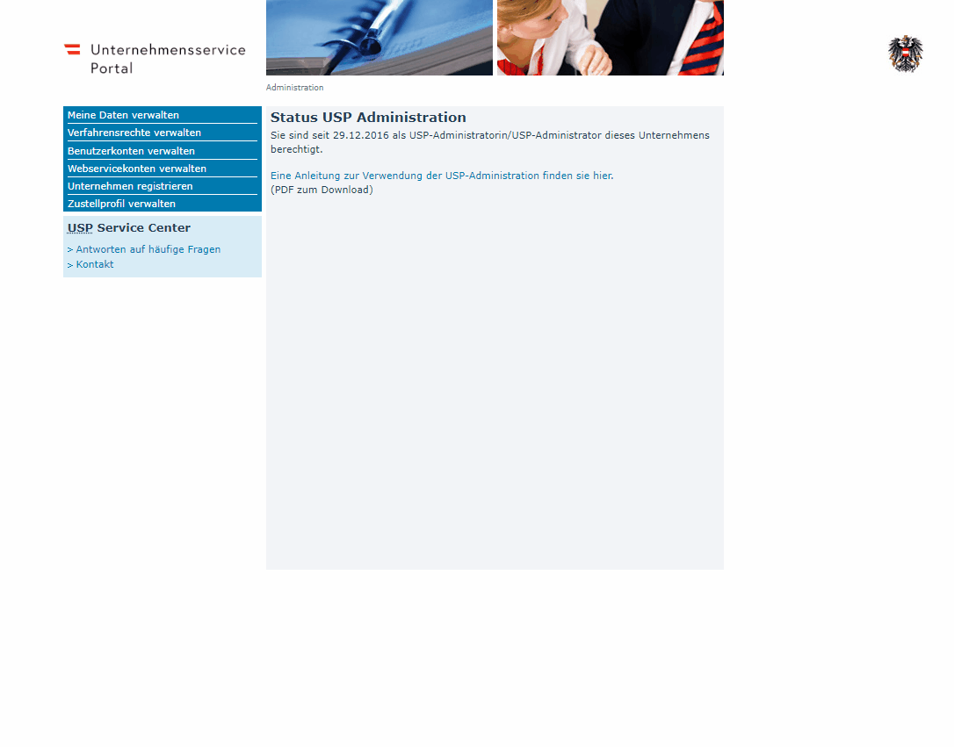
USP: Verfahrensrechte - Animation

Slide 16
- Der ÖNACE-Code (Österreichische Version der europäischen Wirtschaftszweigklassifikation) dient zur Einteilung von Unternehmen nach ihrer wirtschaftlichen Tätigkeit
- Basierend auf der EU-Systematik NACE
- Wird in Österreich von Statistikbehörden und Institutionen verwendet
Wofür wird er genutzt?
Statistische Auswertungen (z. B. Branchenanalysen)
Vergleichbarkeit von Unternehmen innerhalb der EU
Grundlage für Förderungen, Genehmigungen und Wirtschaftsdaten
Folgende ÖNACE sind für die Anlagendatenbank auf der „White List“:
25210, 26510, 28110, 28210, 28250, 28290, 28930, 28990, 33120, 33190, 33200, 35120, 35300, 43211, 43219, 43220, 43240, 43334, 46140, 46150, 46649, 46840, 71110, 71120, 71200, 72100, 74990, 81221, 81229 z.B 81221 → Rauchfangkehrerinnen und – kehrer
Was ist der ÖNACE Code

Slide 17
- Verantwortliche Stelle ist die Statistik Austria
- Entsprechende Anfrage zum Ändern des Codes:
E-Mail an KLM@statistik.gv.at (Statistik Austria) mit folgenden Angaben senden:
Den Eintrag des ÖNACE Codes im Unternehmens Service Portal eine Identifikationsnummer (z.B. KUR, Steuernummer, Firmenbuchnummer,…) eine genaue Beschreibung der wirtschaftlichen Tätigkeit. Hier bittet die Statistik Austria um eine Beschreibung der Tätigkeit in eigenen Worten (nicht bloß den Gewerbewortlaut übernehmen)
Werden mehrere Tätigkeiten ausgeübt, muss auch angegeben werden, welche die Haupttätigkeit ist.
Nach erfolgter Klassifizierung erhalten Sie postalisch eine Klassifikationsmitteilung. Die Statistik Austria bittet hier um Beantwortung per Post/Mail/Fax/ oder online über die Applikation.
Für weitere Fragen steht Ihnen natürlich die Hotline der Statistik Austria zur Bestätigung der Klassifizierung oder für weiterführende Fragen zur Verfügung:
Tel.: +43 1 711 28-8686
Fax: +43 1 711 28-7053
KLM@statistik.gv.at
Die Telefone der Statistik Austria sind Montag bis Donnerstag zwischen 8:00 und 14:30 Uhr bzw. Freitag zwischen 8:00 und 14:00 Uhr besetzt.
Was ist zu tun, wenn der ÖNACE nicht passt?

Slide 18
Weiterführende Informationen
Website Heizungs- und Klimaanlagendatenbank Tirol
https://www.tirol.gv.at/sicherheit/geoinformation/emissionskataster/heizungs-und-klimaanlagendatenbank-tirol/
Anleitung für Prüfberechtige – Heizungs- und Klimaanlagendatenbank Tirol
https://www.tirol.gv.at/sicherheit/geoinformation/emissionskataster/anleitung-fuer-pruefberechtige-heizungs-und-klimaanlagendatenbank-tirol/

